Slide 3
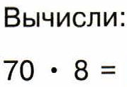

Slide 5
249
1
2
?
?
?
?
?
?
?
?
?
по 10 ст. 15 р.

